Slide 1
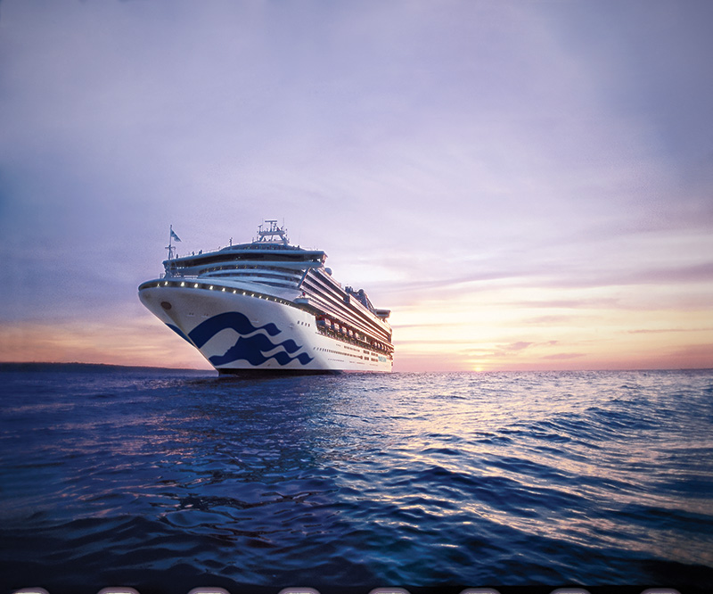
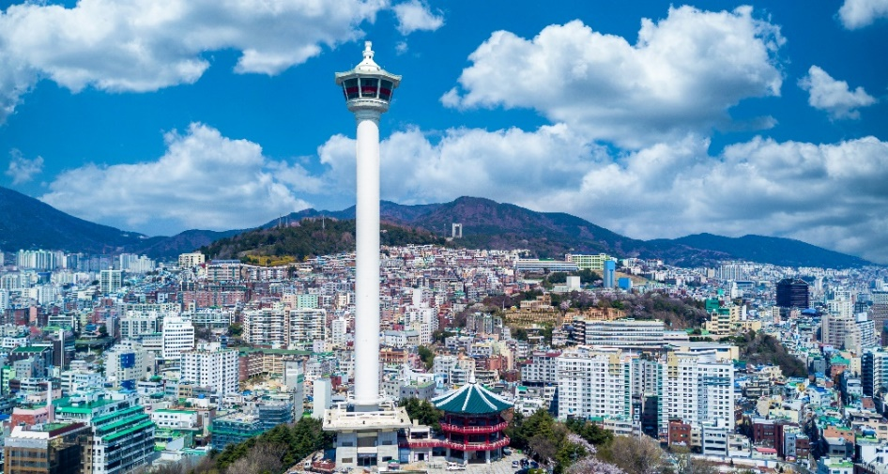
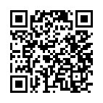
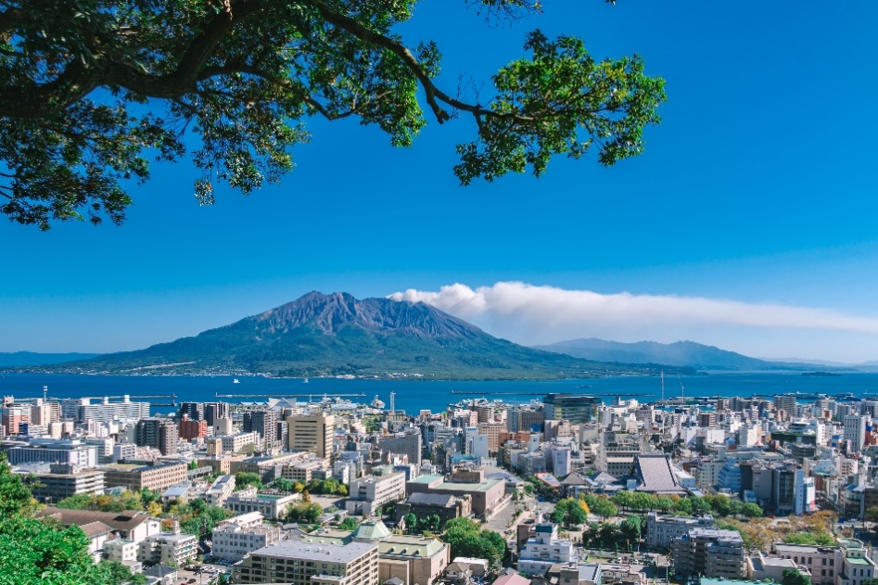
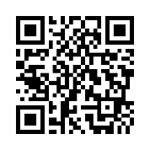
JTB初のダイヤモンド・プリンセス全船貸切
～彩りの九州と韓国クルーズ８日間～
2025年10月18日(土)～2025年10月25日（土）
パンフレットの表紙はこちら▼
デジタルパンフレットはこちら▼
【クルーズ旅行のお問合せ】
府中ﾙ･ｼｰﾆｭ店
4階JTB
電話：042-340-3261

